Slide 1
Java的API(基础、集合体系)
yunp.top
一、API的含义与组织
二、Java中常用的API
三、数据结构基础知识
四、泛型
五、Collection体系
六、Map体系
七、Stream

Slide 2
Java的API(基础、集合体系)
yunp.top
一、API的含义与组织
API(Application Programming Interface) 应用编程接口
从Java9之后，开始引入模块化的技术，对于API的组织形式也发生了变化
Java9之前，包时最顶层的一种结构，API中包含了多个包，每个包代表了不同的作用
Java9之后，在包之上又增加了一层，也就是模块，将不同的Java类划分到不同的Java包中，再将不同的Java包划分到不同的模块中。

Slide 3
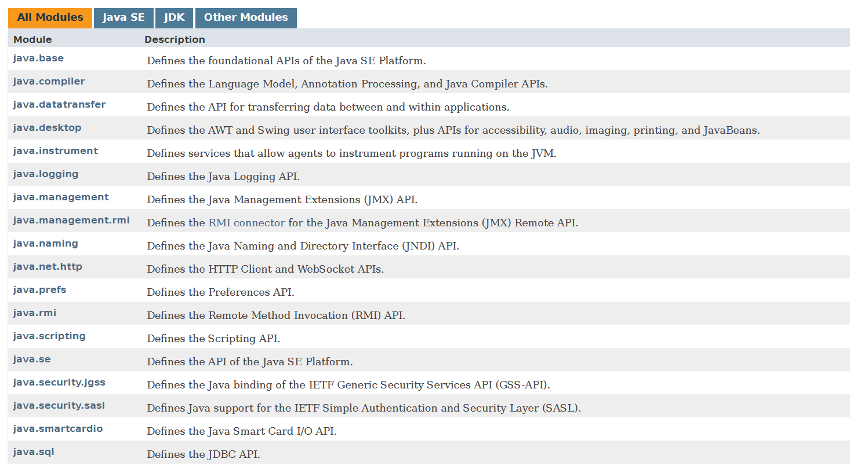
Java的API(基础、集合体系)
yunp.top

Slide 4
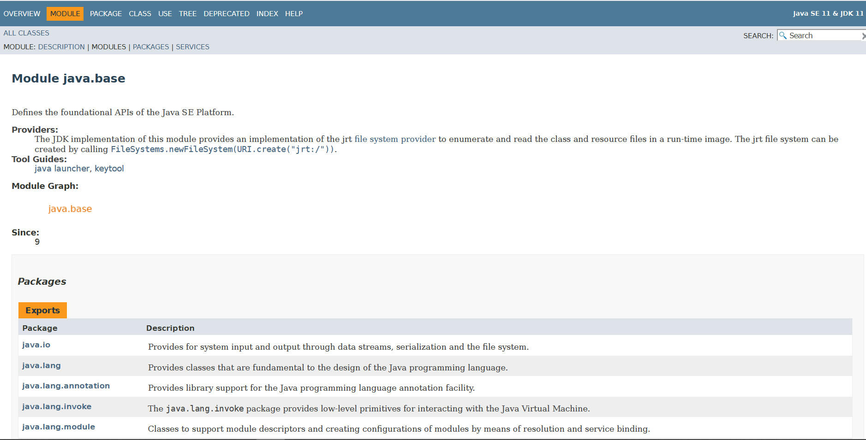
Java的API(基础、集合体系)
yunp.top

Slide 5
Java的API(基础、集合体系)
yunp.top
二、Java中常用的API
Module java.base
java.lang
java.util
java.io
java.net
java.security
java.nio
java.math
Module java.sql
java.sql

Slide 6
Java的API(基础、集合体系)
yunp.top
二、Java中常用的API
继承体系
抽象类： java.lang.Number
子类： Byte Short Integer Long
Float Double
BigInteger BigDecimal
其他： Boolean Character
对于Java来说，单独提供了针对于基本数据类型的包装类，使得其可以与其他Java类一样具有不同的方法
可以通过对象调用的方式进行使用，丰富功能作用

Slide 7
Java的API(基础、集合体系)
yunp.top
二、Java中常用的API
java.lang.Integer
Fields
static int MAX_VALUE
static int MIN_VALUE
Constructors
Integer​(int value)
Integer​(String s)
Methods
static int compare​(int x, int y)
int compareTo​(Integer anotherInteger)
int intValue()
long longValue()
static int max​(int a, int b)
static int min​(int a, int b)
static int parseInt​(String s)
static int parseInt​(String s, int radix)
static int sum​(int a, int b)
static Integer valueOf​(String s)
static Integer valueOf​(String s, int radix)

Slide 8
Java的API(基础、集合体系)
yunp.top
二、Java中常用的API
java.math.BigDecimal
Constructors
BigDecimal​(String val)
BigDecimal​(String val, MathContext mc)
Methods
BigDecimal abs()
BigDecimal abs​(MathContext mc)
BigDecimal add​(BigDecimal augend)
BigDecimal add​(BigDecimal augend, MathContext mc)
BigDecimal divide​(BigDecimal divisor)
BigDecimal divide​(BigDecimal divisor, MathContext mc)
BigDecimal divide​(BigDecimal divisor, int scale, RoundingMode roundingMode)
BigDecimal divide​(BigDecimal divisor, RoundingMode roundingMode)
BigDecimal multiply​(BigDecimal multiplicand)
BigDecimal multiply​(BigDecimal multiplicand, MathContext mc)
BigDecimal subtract​(BigDecimal subtrahend)
BigDecimal subtract​(BigDecimal subtrahend, MathContext mc)
int scale()
BigDecimal setScale​(int newScale, RoundingMode roundingMode)

Slide 9
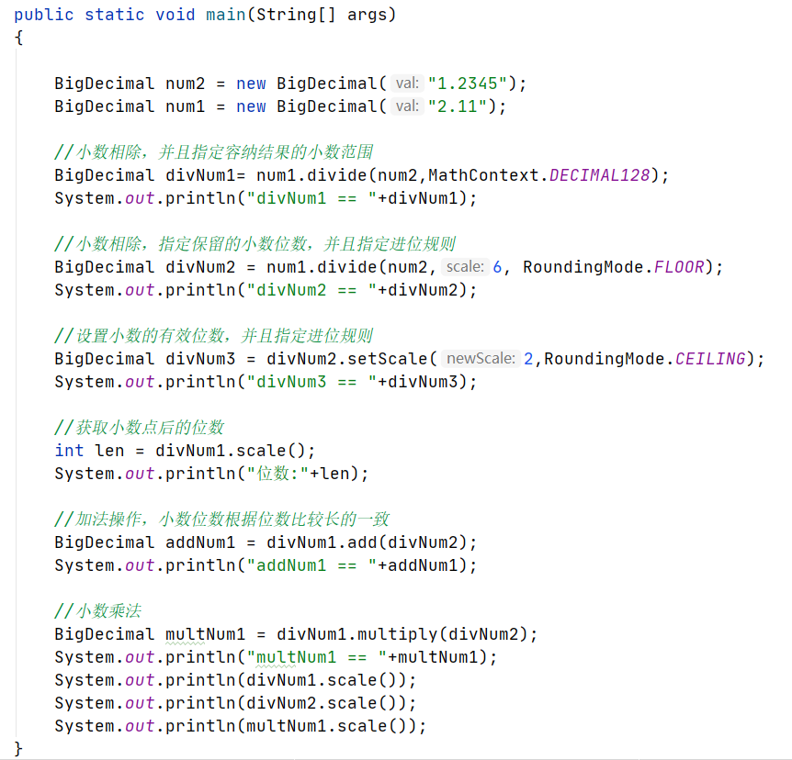
Java的API(基础、集合体系)
yunp.top

Slide 10
Java的API(基础、集合体系)
yunp.top
二、Java中常用的API
java.math.RoundingMode
CEILING
Rounding mode to round towards positive infinity.
舍入模式向正无穷大舍入
FLOOR
Rounding mode to round towards negative infinity.
舍入模式向负无穷大舍入
DOWN
Rounding mode to round towards zero.
向靠近零的方向舍入
UP
Rounding mode to round away from zero.
向远离零的方向舍入
HALF_DOWN
Rounding mode to round towards "nearest neighbor" unless both neighbors are equidistant, in which case round down.
四舍五入，除非两个邻居是等距的，在这种情况下向下舍入
HALF_UP
Rounding mode to round towards "nearest neighbor" unless both neighbors are equidistant, in which case round up.
四舍五入，除非两个邻居都是等距的，在这种情况下，向上取整
HALF_EVEN
Rounding mode to round towards the "nearest neighbor" unless both neighbors are equidistant, in which case, round towards the even neighbor.
两边等距离时，若保留偶数位，则使用HALF_DOWN规则；两边等距离时，若保留偶数位，则使用HALF_UP规则
UNNECESSARY
Rounding mode to assert that the requested operation has an exact result, hence no rounding is necessary.
计算精确，不需要进行舍入

Slide 11
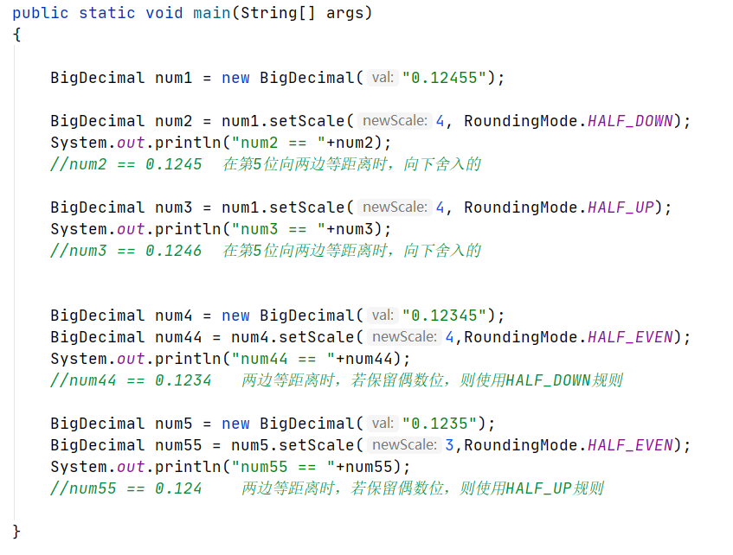
Java的API(基础、集合体系)
yunp.top
二、Java中常用的API

Slide 12
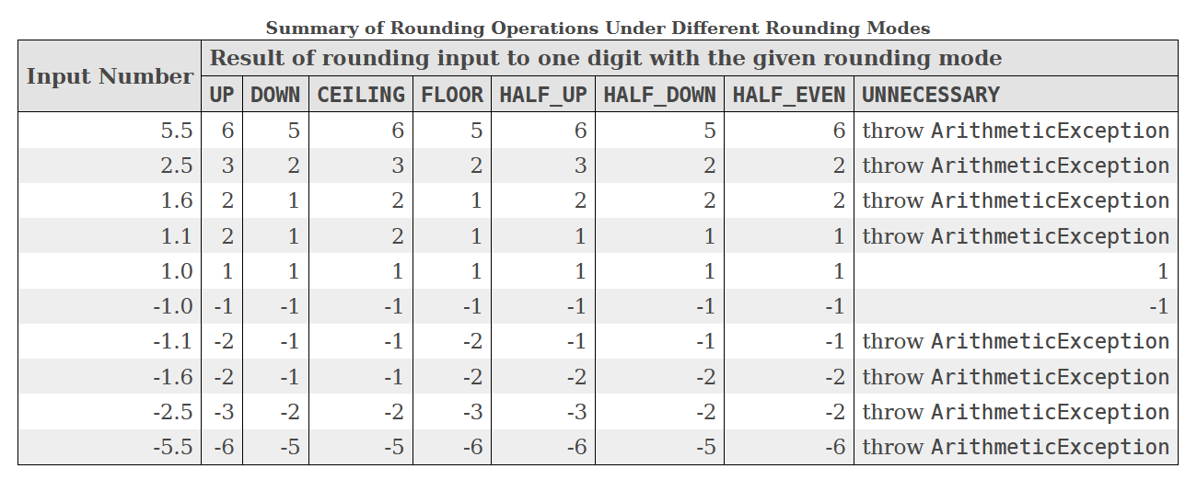
Java的API(基础、集合体系)
yunp.top
二、Java中常用的API

Slide 13
Java的API(基础、集合体系)
yunp.top
二、Java中常用的API
java.math.MathContext
static MathContext DECIMAL128
34位
static MathContext DECIMAL32
7位
static MathContext DECIMAL64
16位
static MathContext UNLIMITED
无限位

Slide 14
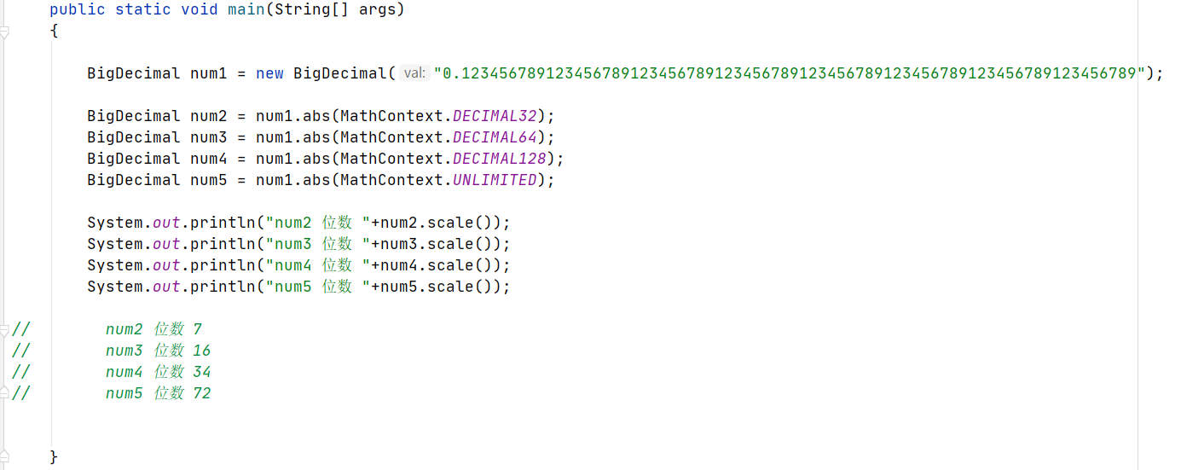
Java的API(基础、集合体系)
yunp.top
二、Java中常用的API

Slide 15
Java的API(基础、集合体系)
yunp.top
二、Java中常用的API
继承体系
接口： CharSequence Appendable Comparable Serializable
实现类：
String：使用过程中，遇到字符串就会开辟一块内存，比较耗费内存资源
StringBuilder：在单线程情况下，处理字符串的速度更快，而且不会开辟多余的内存，其中的字符
串可以动态修改，而不会独立开辟内存
StringBuffer：在底层代码实现中加入了缓存区，在操作字符串时，不会开辟多余的内存，当字符串
长度超过缓冲区大小时，才会开辟内存。
在多线程线程场景下，可以保证数据的线程安全。

Slide 16
Java的API(基础、集合体系)
yunp.top
二、Java中常用的API
java.lang.String
int compareTo​(String anotherString)
boolean contains​(CharSequence s)
boolean endsWith​(String suffix)
boolean equals​(Object anObject)
byte[] getBytes​(String charsetName)
int indexOf​(String str)
boolean isBlank()
boolean isEmpty()
int lastIndexOf​(String str)
int length()
Stream<String> lines() ---(Since 11)
boolean matches​(String regex)
String replace​(char oldChar, char newChar)
String[] split​(String regex)
boolean startsWith​(String prefix)
String substring​(int beginIndex, int endIndex)
char[] toCharArray()
String trim()

Slide 17
Java的API(基础、集合体系)
yunp.top
二、Java中常用的API
java.lang.StringBuilder
StringBuilder append​(String str)
java.lang.StringBuffer
StringBuffer append​(String str)

Slide 18
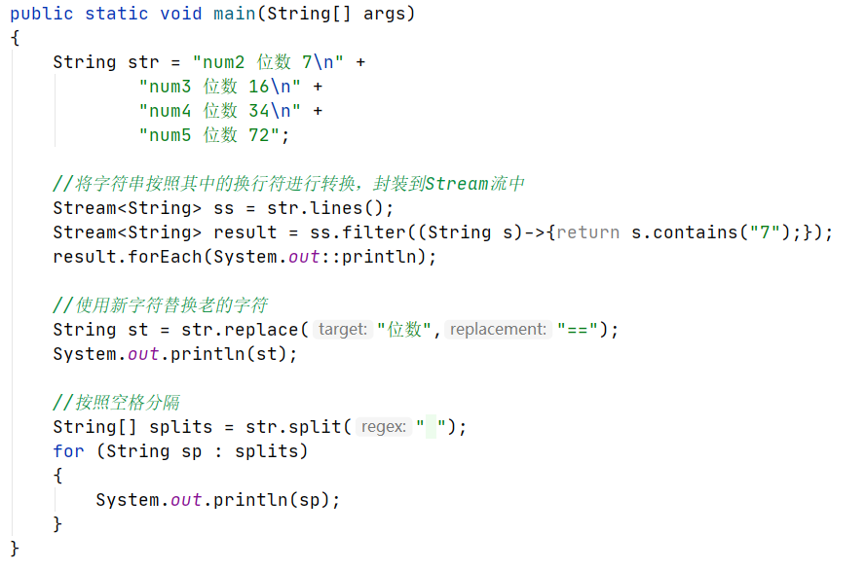
Java的API(基础、集合体系)
yunp.top
二、Java中常用的API

Slide 19
Java的API(基础、集合体系)
yunp.top
Java中的数组（一维数组、二位数组）
数组用来存储多个数据，并且创建时指定长度，既可以存储基本数据类型，又可以存储引用数据类型
一维数组：
二维数组：

Slide 20
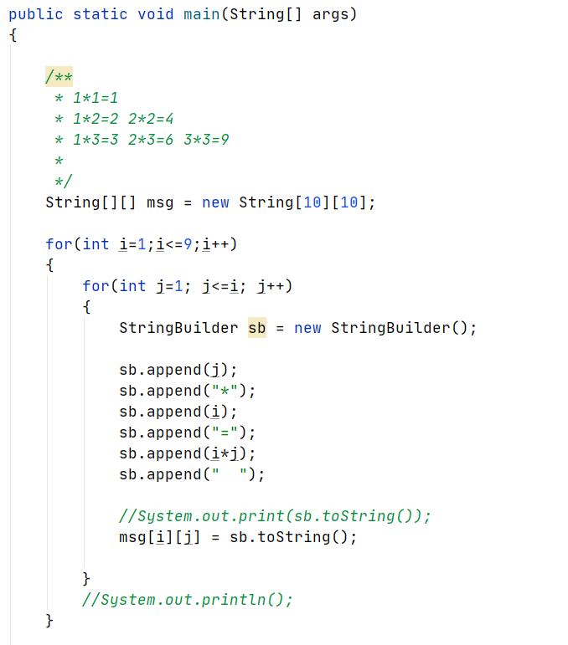
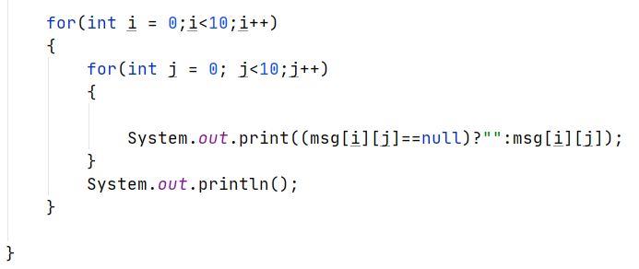
Java的API(基础、集合体系)
yunp.top

Slide 21
Java的API(基础、集合体系)
yunp.top
二、Java中常用的API
java.util.Arrays
static int binarySearch​(int[] a, int key)
static int binarySearch​(int[] a, int fromIndex, int toIndex, int key)
static int binarySearch​(Object[] a, Object key)
static int compare​(int[] a, int[] b)
static <T extends Comparable<? super T>> int compare​(T[] a, T[] b)
static <T> int compare​(T[] a, T[] b, Comparator<? super T> cmp)
static boolean[] copyOf​(boolean[] original, int newLength)
static <T> T[] copyOf​(T[] original, int newLength)
static boolean deepEquals​(Object[] a1, Object[] a2)
static boolean equals​(int[] a, int[] a2)
static boolean equals​(Object[] a, Object[] a2)
static void sort​(Object[] a)

Slide 22
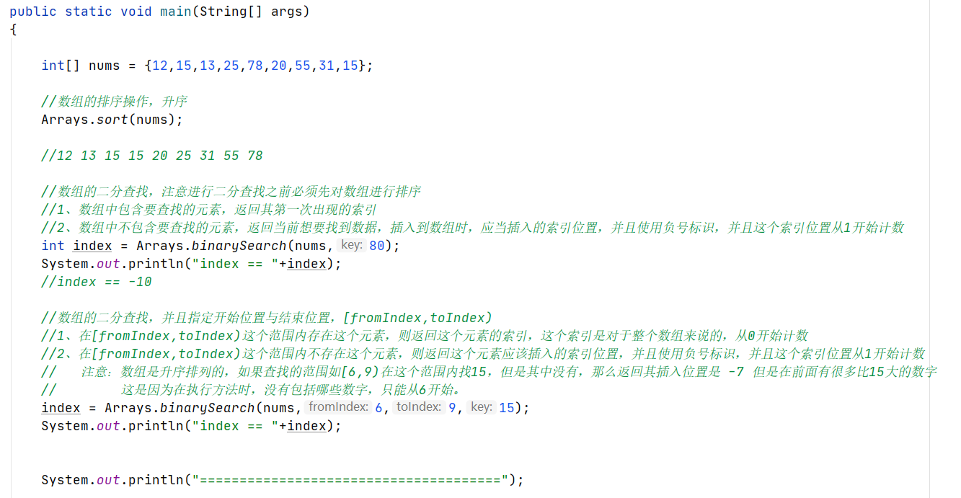
Java的API(基础、集合体系)
yunp.top

Slide 23
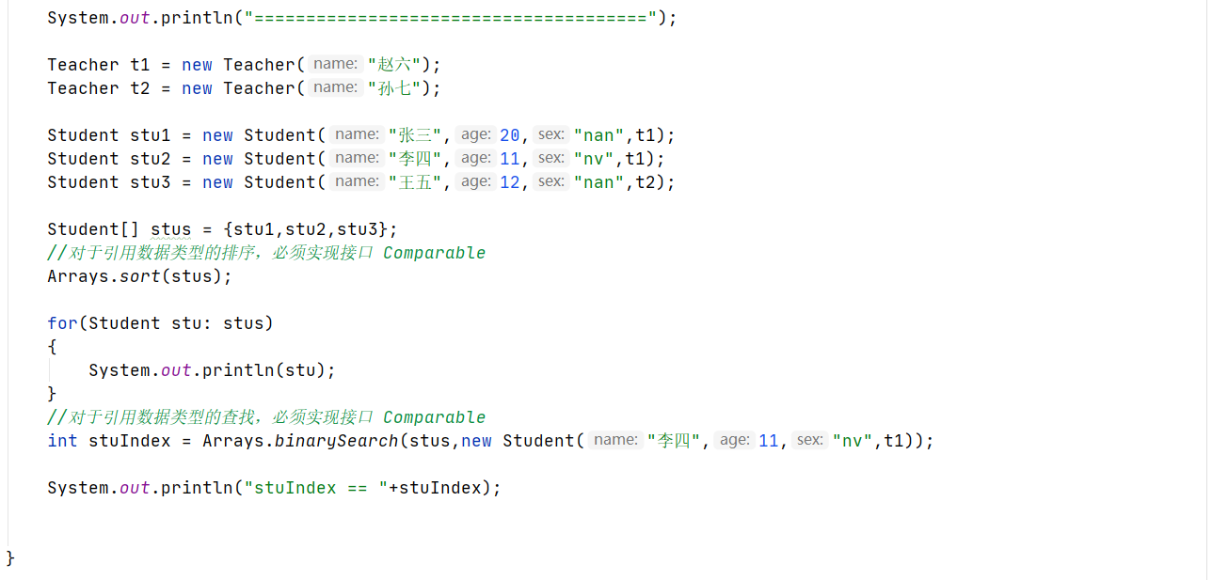
Java的API(基础、集合体系)
yunp.top

Slide 24
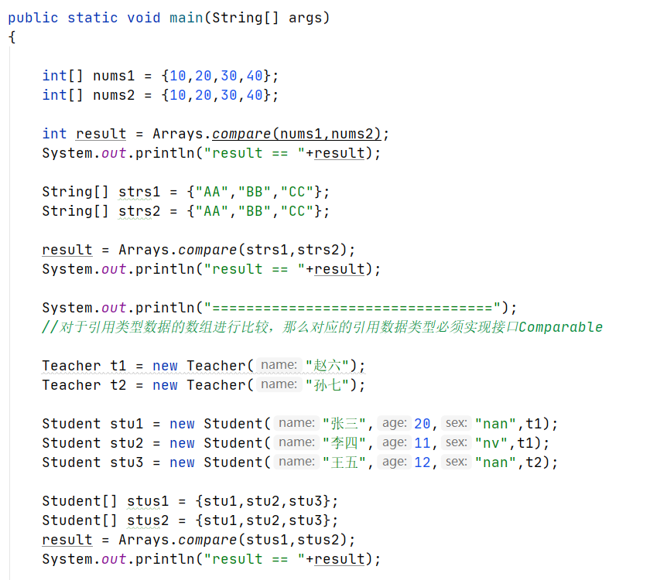
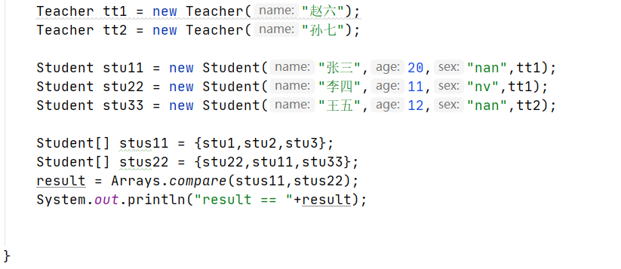
Java的API(基础、集合体系)
yunp.top

Slide 25
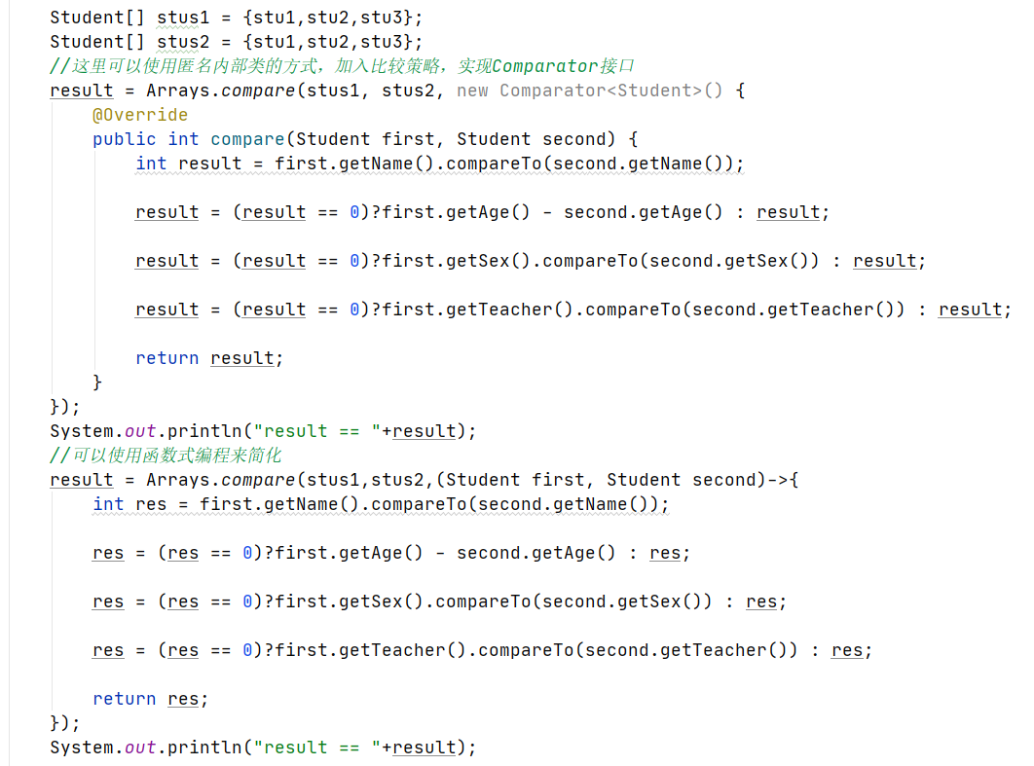
Java的API(基础、集合体系)
yunp.top

Slide 26
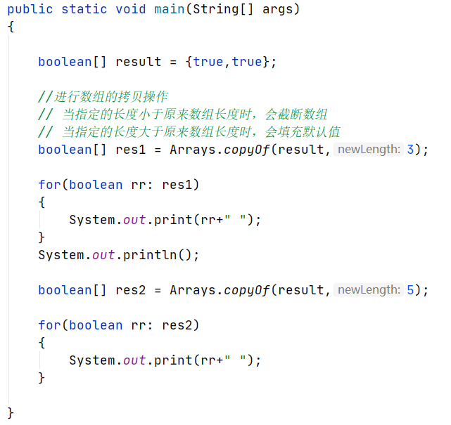
Java的API(基础、集合体系)
yunp.top

Slide 27
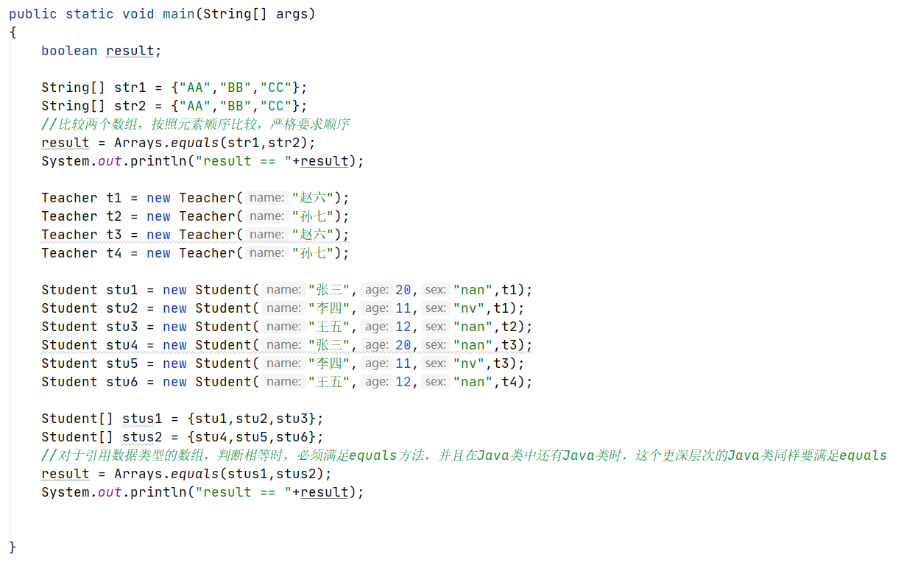
Java的API(基础、集合体系)
yunp.top

Slide 28
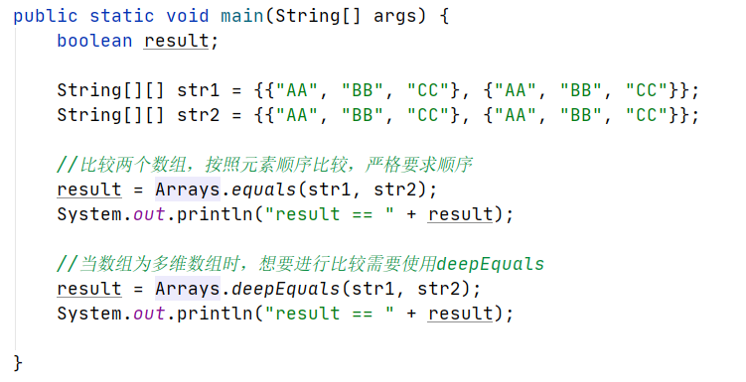
Java的API(基础、集合体系)
yunp.top

Slide 29
Java的API(基础、集合体系)
yunp.top
深拷贝与浅拷贝
对于Java的数据类型来说，分为基本数据类型、引用数据类型
对于基本数据类型来说，无论是浅拷贝还是深拷贝，都会复制一份对应的数据，重新开辟一块内存
对于引用数据类型来说，浅拷贝与深拷贝是不同的
浅拷贝：拷贝过程中不会开辟新的内存，只是在栈中开辟了一个引用变量，但是其中的值，在拷贝前后是
相同的，也就是指向了同一块内存地址。
深拷贝：拷贝过程中会开辟新的内存，并将新开辟的内存赋值给在栈中新创建的引用变量，前后两个引用
变量分别指向不同的内存区域，但是各自内存区域中的值是相同的。
如果一个引用数据类型内部仍然还有引用数据类型，那么这个Java类也同样需要进行深拷贝操作
实现接口：Cloneable

Slide 30
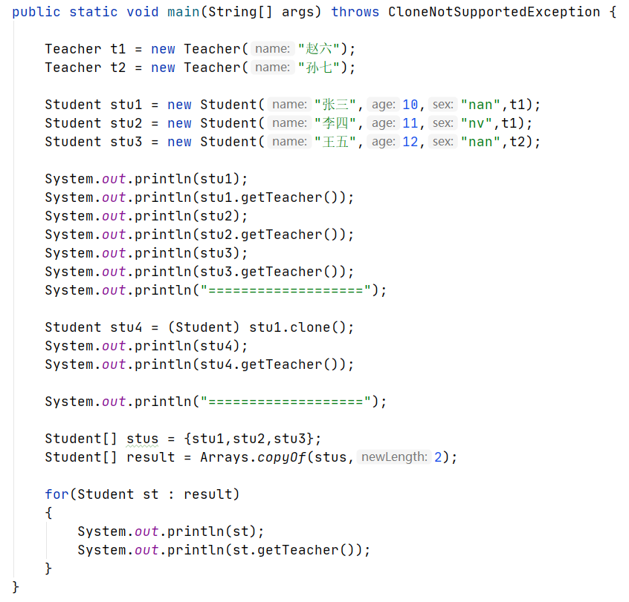
Java的API(基础、集合体系)
yunp.top

Slide 31
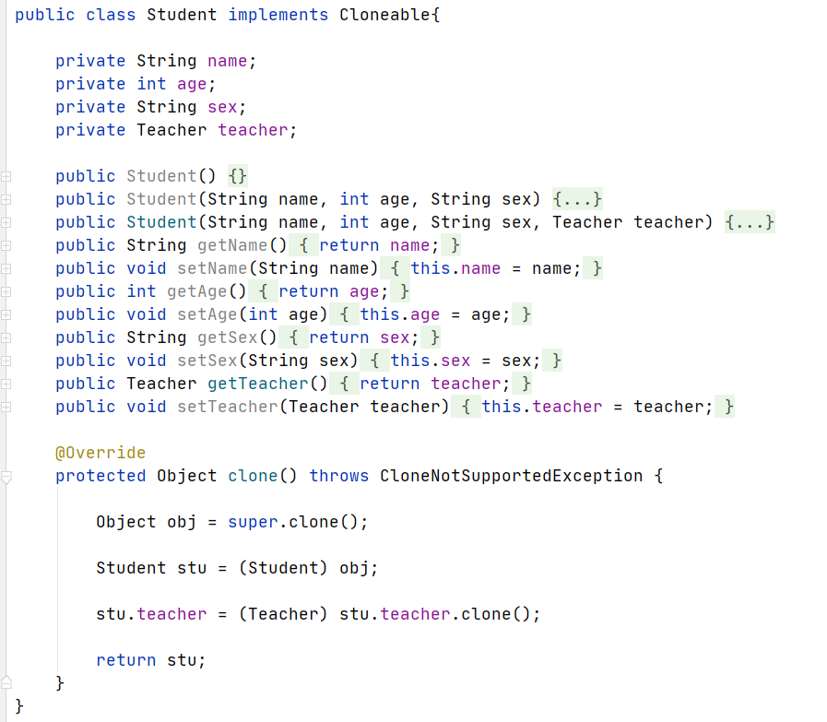
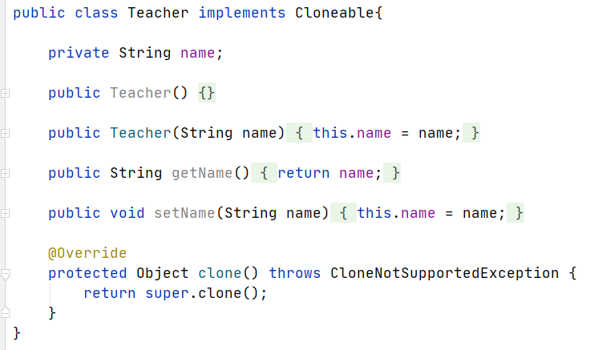
Java的API(基础、集合体系)
yunp.top

Slide 32
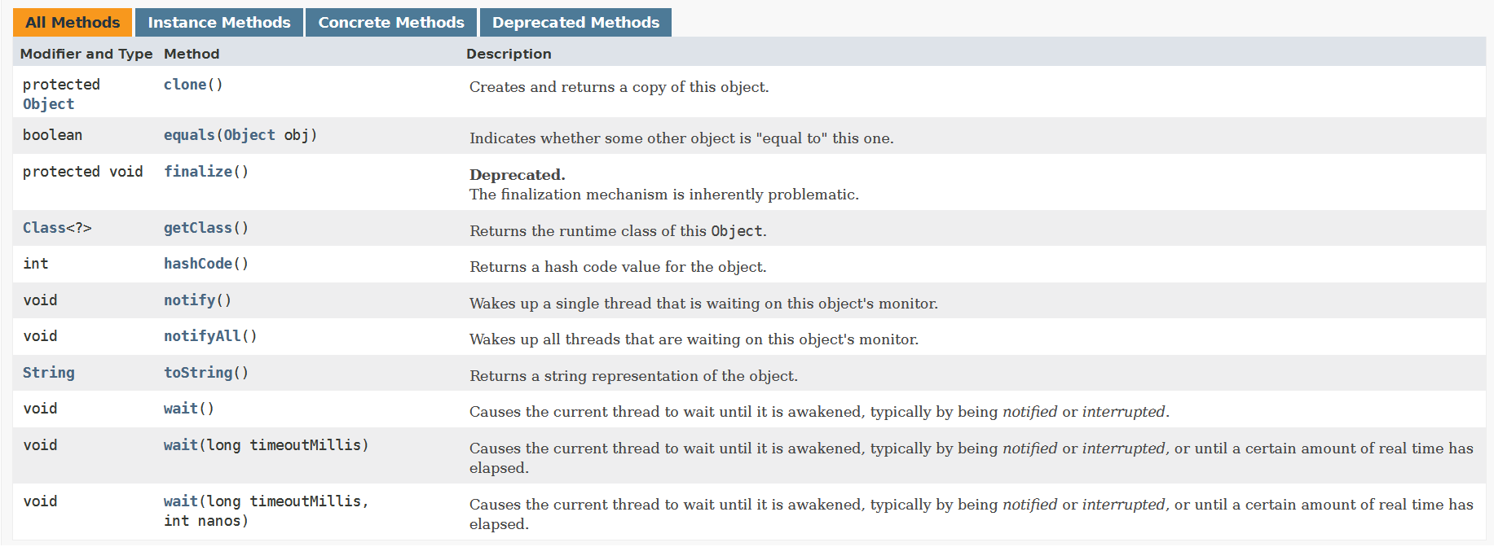
Java的API(基础、集合体系)
yunp.top
java.lang.Object

Slide 33
Java的API(基础、集合体系)
yunp.top
三、数据结构基础知识
数据结构（Data Structure）：
对于按照一定规则组织在一起的数据元素的基本信息的描述。
数据（Data）：
对客观事物的符号表示，在计算机科学中是指能够输入到计算机中并被计算机处理的符号的总称。
数据元素（Data Element）：
数据的基本单位，在计算机程序中通常作为一个整体进行考虑或者处理。
数据项（Data Item）：
一个数据元素由若干个数据项组成，数据项是数据元素的组成成分。数据项是数据不可分割的最小
单位。
数据对象（Data Object）：
性质相同的数据元素的集合，是数据的一个子集。

Slide 34
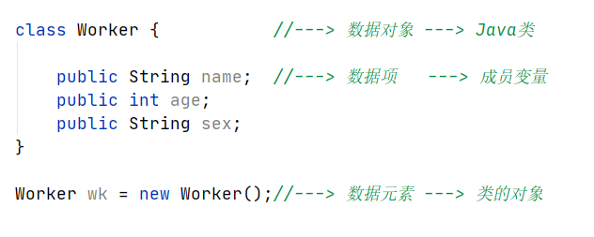
Java的API(基础、集合体系)
yunp.top

Slide 35
Java的API(基础、集合体系)
yunp.top
数据结构从哪些角度来描述？
想要描述好一种数据结构，主要从三个方面来描述即可
1、数据本身的特征
2、多个数据之间的彼此关系
3、当前结构支持的操作

Slide 36
Java的API(基础、集合体系)
yunp.top
数据本身的特征
索引存储：
索引存储是针对数据内容的存储设计，不强调关系，索引存储主要面向查找操作。
在存储节点信息的同时建立附加的索引表，索引表中的每一项都包含：关键字、地址。
关键字是能够唯一标识一个数据元素的数据项，地址是该数据元素的存储位置。
散列存储：
又叫哈希存储。也是针对数据内容的存储设计，不强调关系。
以数据元素的关键字的值为自变量，通过散列函数（哈希函数）计算出元素的存储位置。

Slide 37
Java的API(基础、集合体系)
yunp.top
多个数据之间的彼此关系
顺序存储：
把逻辑上相邻的元素存储在物理位置相邻的存储单元中，节点间的逻辑关系通过存储单元的临近
关系来实现。
顺序存储结构是一种最基本的存储表示方法，通常借助于高级语言的数组来实现。
链式存储：
把逻辑上相邻的元素不要求其物理相邻，元素间的逻辑关系通过相关联的指示来表示。
链式存储结构通常借助高级语言的指针类型或者引用类型来实现。

Slide 38
Java的API(基础、集合体系)
yunp.top
当前结构支持的操作
运算是对数据的处理，运算与逻辑机构紧密结合，每种逻辑结构都有一个运算的集合。
运算的种类很多，根据操作的结果，可以分为两类。
引用型运算：
这类运算不改变数据结构中原有数据元素的状态，只是根据需要读取某些信息。
加工型运算：
这类运算的结果会改变数据结构中原有的数据的状态，如数据的个数、内容等。
常用的操作：
增
删
改
查
遍历

Slide 39
Java的API(基础、集合体系)
yunp.top
常见的数据结构
1、数组
a、Java的API实现
java.util.ArrayList<E>
java.util.Vector<E>
b、常用概念
索引
类型
维度(一维数组、二维数组)
c、常用操作
增
删
改
查
遍历
d、简单算法
排序
查找

Slide 40
Java的API(基础、集合体系)
yunp.top
常见的数据结构
2、链表
a、Java的API实现
java.util.LinkedList<E>
b、常用概念
节点(数据域、指针域)
头节点
尾节点
单链表、双链表、循环链表
c、常用操作
增
删
改
查
遍历
长度
链表倒序
链表有环
d、简单算法
排序
查找

Slide 41
Java的API(基础、集合体系)
yunp.top
常见的数据结构
3、栈
a、Java的API实现
java.util.Stack<E>
b、常用概念
栈顶
栈底
栈针
c、常用操作
入栈、压栈、进栈 ------ 增
出栈、弹栈、退栈 ------ 删
长度
判空

Slide 42
Java的API(基础、集合体系)
yunp.top
常见的数据结构
4、队列
a、Java的API实现
java.util.Queue<E>
java.util.Deque<E> --- 双端队列
java.util.ArrayDeque<E> --- 实现类
b、常用概念
队头
队尾
顺序队列
循环队列
优先队列
c、常用操作
入队
出队
判空
长度
获取队首元素

Slide 43
Java的API(基础、集合体系)
yunp.top
常见的数据结构
5、哈希表
a、Java的API实现
java.util.HashMap<K,V>
java.util.HashSet<E> --- 底层是基于HashMap实现的
b、常用概念
散列函数（哈希函数）
哈希值

Slide 44
Java的API(基础、集合体系)
yunp.top
常见的数据结构
6、树
a、Java的API实现
java.util.TreeMap<K,V>
java.util.TreeSet<E> --- 底层是基于TreeMap实现的
b、常用概念
根节点
节点的度： 一个节点含有的子树的个数称为该节点的度；
叶节点或终端节点： 度为0的节点称为叶节点；
非终端节点或分支节点： 度不为0的节点；
双亲节点或父节点： 若一个节点含有子节点，则这个节点称为其子节点的父节点；
孩子节点或子节点： 一个节点含有的子树的根节点称为该节点的子节点；
兄弟节点： 具有相同父节点的节点互称为兄弟节点；
树的度： 一棵树中，最大的节点的度称为树的度；
节点的层次： 从根开始定义起，根为第1层，根的子节点为第2层，以此类推；
树的高度或深度： 树中节点的最大层次；
堂兄弟节点： 双亲在同一层的节点互为堂兄弟；
节点的祖先： 从根到该节点所经分支上的所有节点；
子孙： 以某节点为根的子树中任一节点都称为该节点的子孙。
森林： 由m（m>=0）棵互不相交的树的集合称为森林；

Slide 45
Java的API(基础、集合体系)
yunp.top
常见的数据结构
c、常用操作
树的生成
基于数组的实现
基于链表的实现
基于二叉链表的实现
基于三叉链表的实现
树的遍历
先序遍历的规则：根节点----左子树----右子树
中序遍历的规则：左子树----根节点----右子树
后序遍历的规则：左子树----右子树----根节点
树的分类
二叉树
二叉查找树（二叉排序树、二叉搜索树）
平衡二叉树
自平衡二叉树（AVL树、红黑树）
完全二叉树（子类 --> 满二叉树）
树的增强
B树
B+树
LSM树

Slide 46
Java的API(基础、集合体系)
yunp.top
四、泛型
泛型：
从字面上理解，其指的就是一种泛指的类型，在初始编写时不确定，只有在最终使用时才会确定。
泛型最大的优点在于可以将类型参数化，起到占位符的作用，等待最终实际操作时才会最终确定其类型。
在集合体系中大量使用，方便于操作与管理。

Slide 47
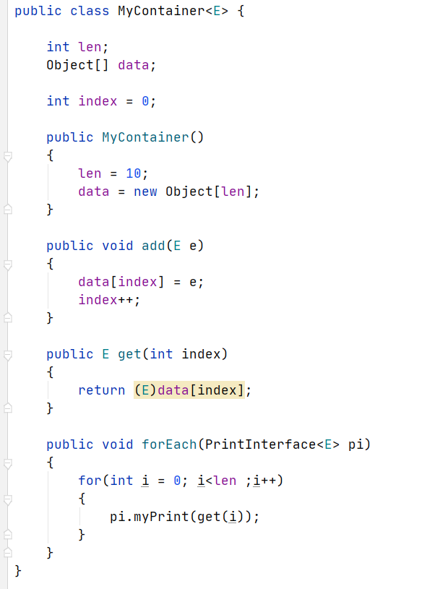
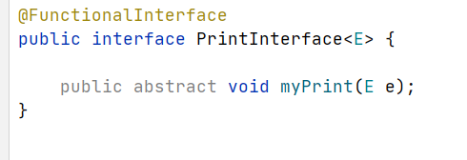
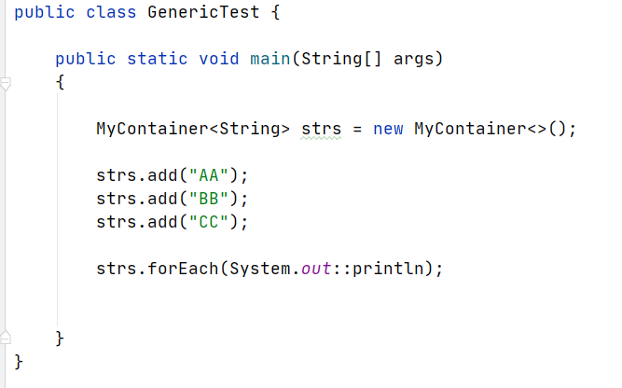
Java的API(基础、集合体系)
yunp.top

Slide 48
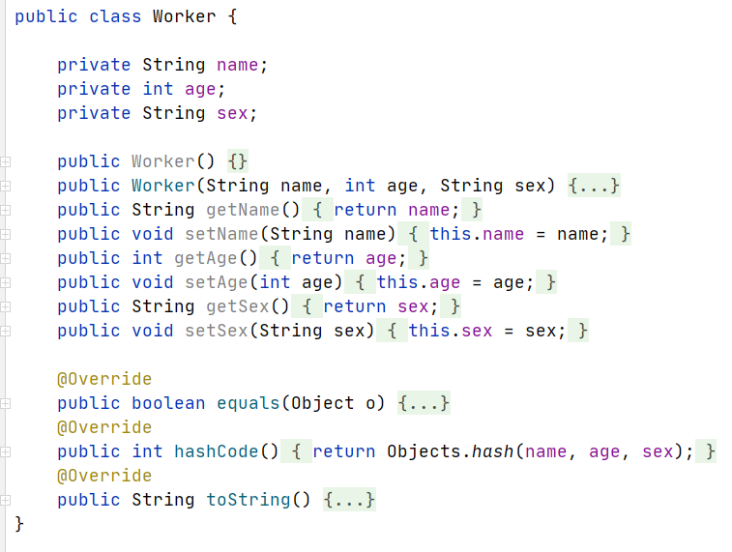
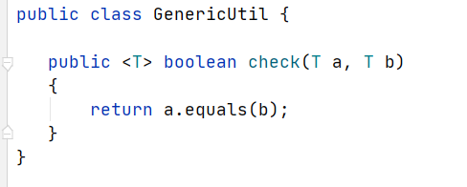
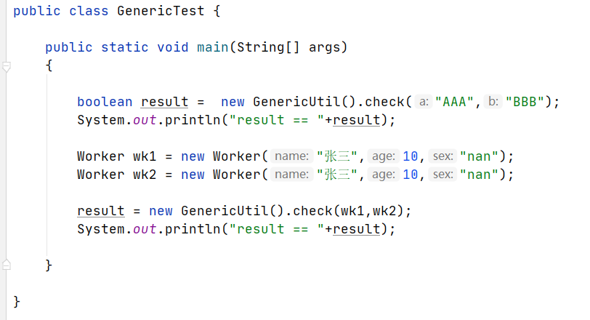
Java的API(基础、集合体系)
yunp.top

Slide 49
Java的API(基础、集合体系)
yunp.top
五、Collection<E>体系
unmodifiable （不可修改的）（since 9）
Stream的API （since 8）
List<E>
有序（输入顺序与输出顺序相同） 允许重复元素 允许多个null同时存在 支持索引遍历
Set<E>
无序（输入顺序与输出顺序不同） 不允许重复元素 只允许一个null存在 不支持索引遍历
TreeSet支持自定义排序，实现Comparable、Comparator接口
Queue<E>
Deque<E>

Slide 50
Java的API(基础、集合体系)
yunp.top
java.util.Collection<E>
boolean add​(E e)
boolean addAll​(Collection<? extends E> c)
boolean remove​(Object o)
boolean removeAll​(Collection<?> c)
void clear()
boolean contains​(Object o)
boolean containsAll​(Collection<?> c)
boolean retainAll​(Collection<?> c)
boolean equals​(Object o)
int hashCode()
boolean isEmpty()
int size()
Object[] toArray()
<T> T[] toArray​(T[] a)
Iterator<E> iterator()

Slide 51
Java的API(基础、集合体系)
yunp.top
java.util.Connection
default Stream<E> stream()
default Stream<E> parallelStream()
default boolean removeIf​(Predicate<? super E> filter)
default Spliterator<E> spliterator()
default <T> T[] toArray​(IntFunction<T[]> generator)

Slide 52
Java的API(基础、集合体系)
yunp.top
java.util.List
Iterator<E> iterator()
static <E> List<E> of​(E... elements)
E remove​(int index)
E set​(int index, E element)

Slide 53
Java的API(基础、集合体系)
yunp.top
java.util.Queue
boolean add​(E e)
将元素插入队列中，如果超出队列容量则抛出异常
E element()
返回队头元素，但是不删除
boolean offer​(E e)
将元素插入到队列中
E peek()
返回队头元素，但是不删除，如果队列为空，则返回null
E poll()
返回头部元素，并且从队列中删除头部，如果队列为空，返回null
E remove()
返回头部元素，并且从队列中删除头部

Slide 54
Java的API(基础、集合体系)
yunp.top
java.util.Stack
E pop()
移除栈顶元素，并且将其作为返回值进行返回
E push​(E item)
将元素压入到栈中

Slide 55
Java的API(基础、集合体系)
yunp.top
java.util.Set
static <E> Set<E> of​(E... elements)

Slide 56
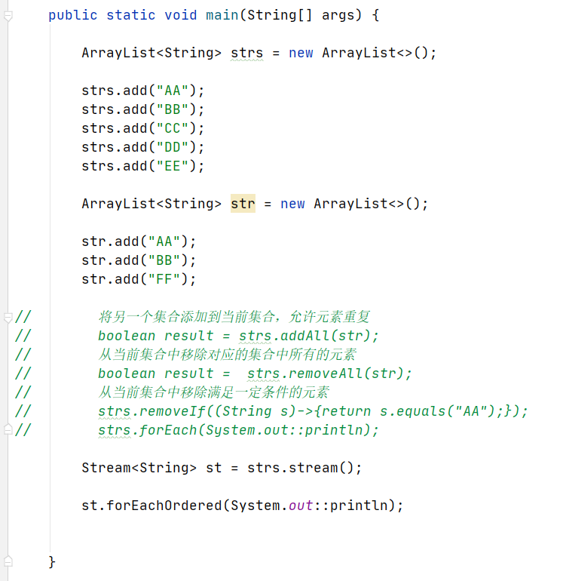
Java的API(基础、集合体系)
yunp.top

Slide 57
Java的API(基础、集合体系)
yunp.top
java.util.Spliterator（Since 8）
CONCURRENT 集合是否为线程安全的
DISTINCT 集合是否允许存在重复元素
IMMUTABLE 集合是否是不可修改的
NONNULL 集合是否允许null元素
ORDERED 集合是否为有序的
SIZED 集合是否大小确定
SORTED 集合是否可以自定义排序
SUBSIZED 决定拆分出来的子Spliterator是否继续保持SIZED特性
default boolean hasCharacteristics​(int characteristics)
用于判断当前Spliterator是否具有上述特征
boolean tryAdvance​(Consumer<? super T> action)
同时完成了 hasNext next 两步操作，用来遍历集合
Spliterator<T> trySplit()
将一个Spliterator拆分出一个子Spliterator

Slide 58
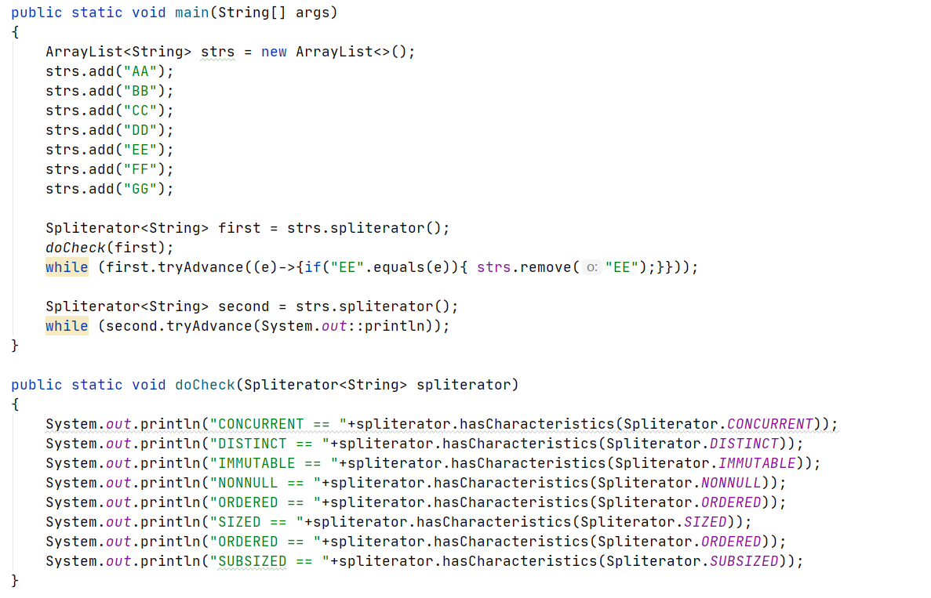
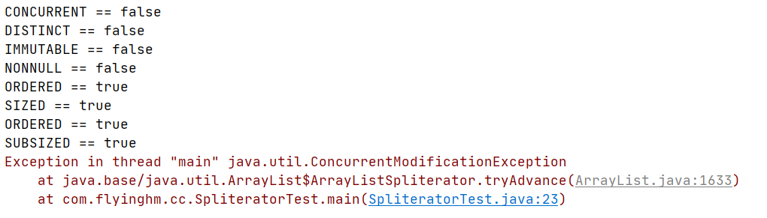
Java的API(基础、集合体系)
yunp.top

Slide 59
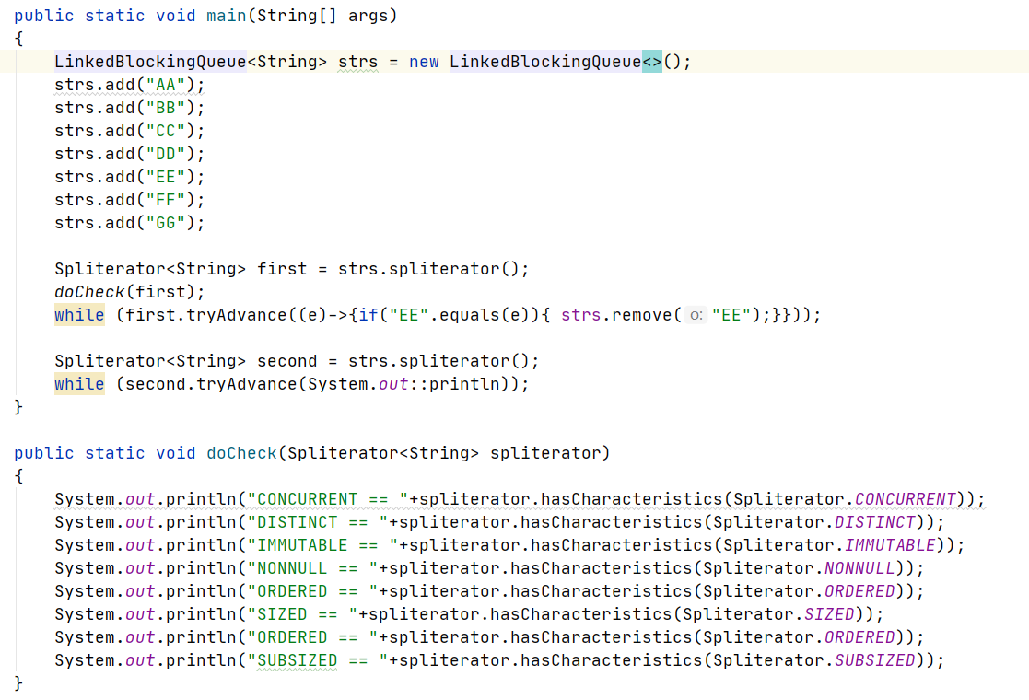
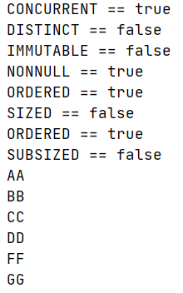
Java的API(基础、集合体系)
yunp.top

Slide 60
Java的API(基础、集合体系)
yunp.top
六、Map<K,V>体系
unmodifiable （不可修改的）（since 9）
ConcurrentHashMap<K,V>
LinkedHashMap<K,V>
HashMap<K,V>
TreeMap<K,V>
根据key的自然顺序存储，或者自定义的顺序
HashTable<K,V>
支持线程安全
Properties<K,V>

Slide 61
Java的API(基础、集合体系)
yunp.top
java.util.Map
void clear()
boolean containsKey​(Object key)
boolean containsValue​(Object value)
static <K,​V> Map<K,​V> copyOf​(Map<? extends K,​? extends V> map) (返回不可以修改集合)
static <K,​V> Map.Entry<K,​V> entry​(K k, V v)
Set<Map.Entry<K,​V>> entrySet()
boolean equals​(Object o)
V get​(Object key)
default V getOrDefault​(Object key, V defaultValue)
int hashCode()
boolean isEmpty()
Set<K> keySet()

Slide 62
Java的API(基础、集合体系)
yunp.top
java.util.Map
V put​(K key, V value)
void putAll​(Map<? extends K,​? extends V> m)
default V putIfAbsent​(K key, V value)
V remove​(Object key)
default boolean remove​(Object key, Object value)
default V replace​(K key, V value)
default boolean replace​(K key, V oldValue, V newValue)
int size()
Collection<V> values()

Slide 63
Java的API(基础、集合体系)
yunp.top
java.util.Map
default V compute​(K key, BiFunction<? super K,​? super V,​? extends V> remappingFunction)
default V computeIfAbsent​(K key, Function<? super K,​? extends V> mappingFunction)
default V computeIfPresent​(K key, BiFunction<? super K,​? super V,​? extends V> remappingFunction)
default void forEach​(BiConsumer<? super K,​? super V> action)
default V merge​(K key, V value, BiFunction<? super V,​? super V,​? extends V> remappingFunction)
static <K,​V> Map<K,​V> ofEntries​(Map.Entry<? extends K,​? extends V>... entries) 返回不可修改的集合
default void replaceAll​(BiFunction<? super K,​? super V,​? extends V> function)
static <K,​V> Map<K,​V> of​(K k1, V v1)

Slide 64
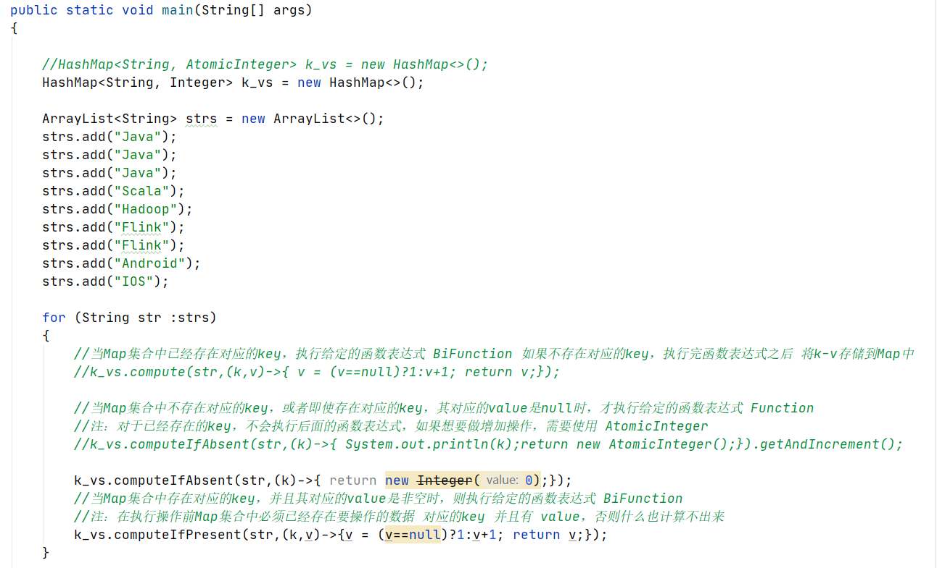
Java的API(基础、集合体系)
yunp.top

Slide 65
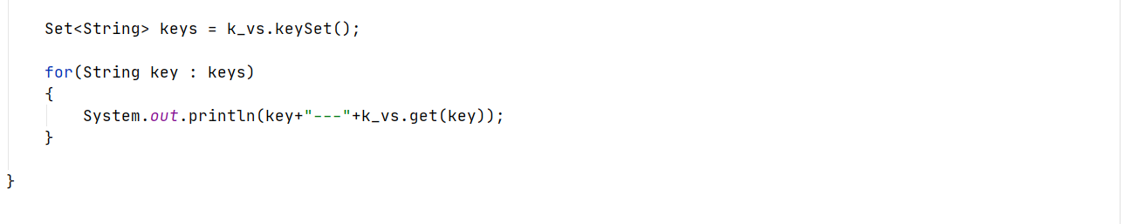
Java的API(基础、集合体系)
yunp.top

Slide 66
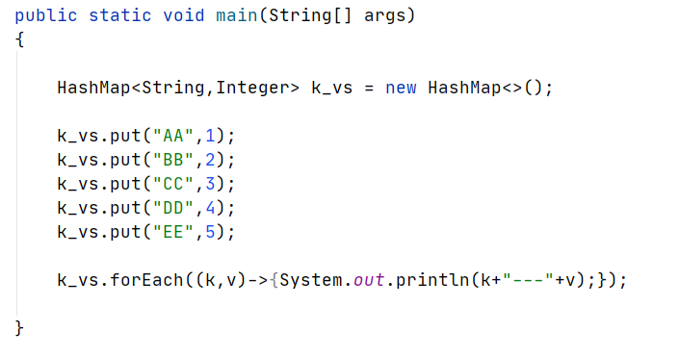
Java的API(基础、集合体系)
yunp.top

Slide 67
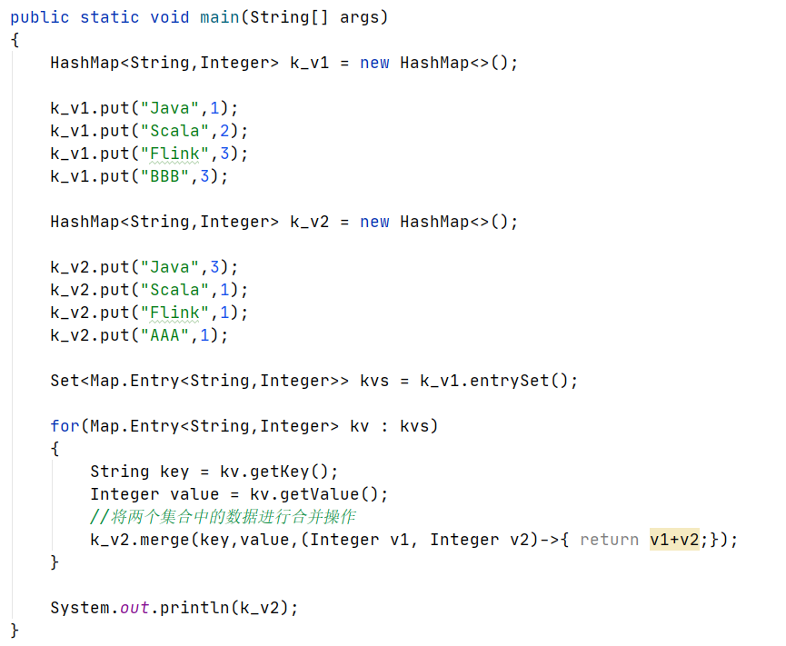
Java的API(基础、集合体系)
yunp.top

Slide 68
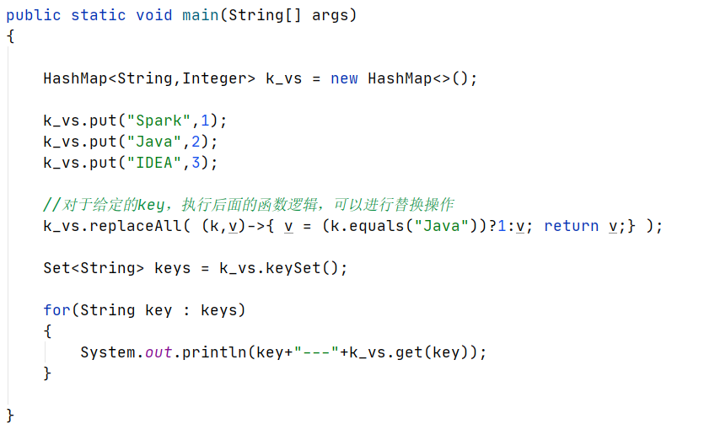
Java的API(基础、集合体系)
yunp.top

Slide 69
Java的API(基础、集合体系)
yunp.top
java.util.Properties
String getProperty​(String key)
String getProperty​(String key, String defaultValue)
void load​(InputStream inStream)
void load​(Reader reader)

Slide 70
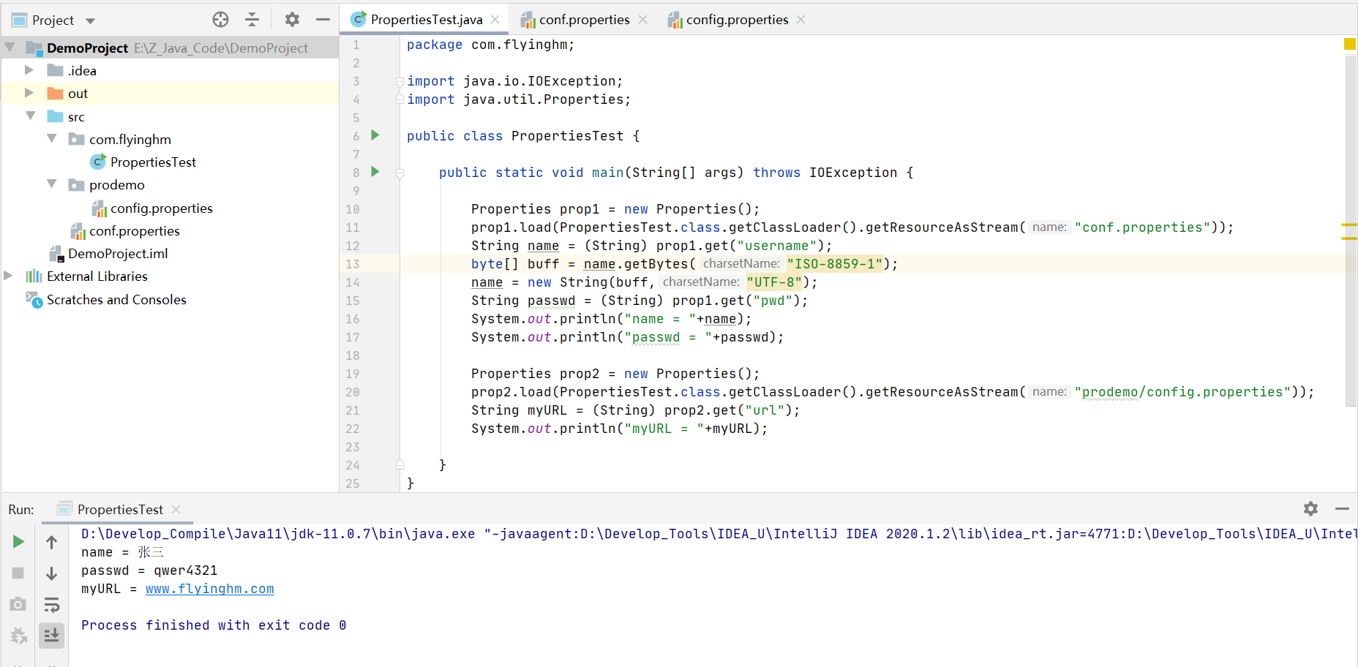
Java的API(基础、集合体系)
yunp.top

Slide 71
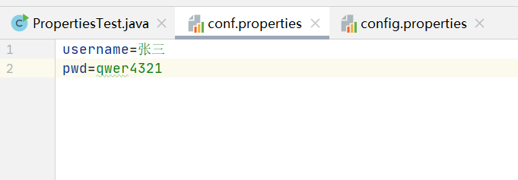
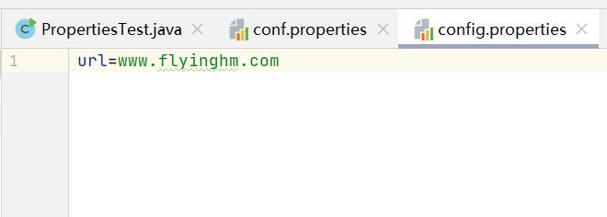
Java的API(基础、集合体系)
yunp.top

Slide 72
Java的API(基础、集合体系)
yunp.top
七、Stream
什么是Stream？
从Java8开始，引入了Stream，被称为流，他不是集合的一种，并不保存数据，其关注的地方在于通过计算处理Stream中流过的数据。
这些计算的实现经常需要使用到Lamda表达式。
Stream与函数式编程的结合，给Java处理数据提供了更加简便的编程思路，使得代码更加简洁明了，省去了复杂的逻辑书写，更加着重于算法、计算的处理。
Stream中并行流可以加快数据处理的速度，基于Fork/Join框架 以及 工作窃取算法。
Fork/Join框架，自Java7开始引入

Slide 73
Java的API(基础、集合体系)
yunp.top
java.util.stream.Stream<T>
创建操作
static <T> Stream.Builder<T> builder()
static <T> Stream<T> of​(T t)
static <T> Stream<T> of​(T... values)
static <T> Stream<T> ofNullable​(T t)
static <T> Stream<T> generate​(Supplier<? extends T> s)
static <T> Stream<T> iterate​(T seed, Predicate<? super T> hasNext, UnaryOperator<T> next)
static <T> Stream<T> iterate​(T seed, UnaryOperator<T> f)
static <T> Stream<T> empty()
static <T> Stream<T> concat​(Stream<? extends T> a, Stream<? extends T> b)
判断操作
boolean allMatch​(Predicate<? super T> predicate)
boolean anyMatch​(Predicate<? super T> predicate)
boolean noneMatch​(Predicate<? super T> predicate)
Optional<T> max​(Comparator<? super T> comparator)
Optional<T> min​(Comparator<? super T> comparator)

Slide 74
Java的API(基础、集合体系)
yunp.top
查找、统计、转换为数组
Optional<T> findAny()
Optional<T> findFirst()
long count()
Object[] toArray()
<A> A[] toArray​(IntFunction<A[]> generator)
遍历
void forEach​(Consumer<? super T> action)
void forEachOrdered​(Consumer<? super T> action)

Slide 75
Java的API(基础、集合体系)
yunp.top
元素处理逻辑
default Stream<T> takeWhile​(Predicate<? super T> predicate)
default Stream<T> dropWhile​(Predicate<? super T> predicate)
Stream<T> limit​(long maxSize)
Stream<T> skip​(long n)
Stream<T> filter​(Predicate<? super T> predicate)
Stream<T> sorted()
Stream<T> sorted​(Comparator<? super T> comparator)
Stream<T> distinct()
Debug操作
Stream<T> peek​(Consumer<? super T> action)

Slide 76
Java的API(基础、集合体系)
yunp.top
<R> Stream<R> flatMap​(Function<? super T,​? extends Stream<? extends R>> mapper)
DoubleStream flatMapToDouble​(Function<? super T,​? extends DoubleStream> mapper)
IntStream flatMapToInt​(Function<? super T,​? extends IntStream> mapper)
LongStream flatMapToLong​(Function<? super T,​? extends LongStream> mapper)
<R> Stream<R> map​(Function<? super T,​? extends R> mapper)
DoubleStream mapToDouble​(ToDoubleFunction<? super T> mapper)
IntStream mapToInt​(ToIntFunction<? super T> mapper)
LongStream mapToLong​(ToLongFunction<? super T> mapper)
Optional<T> reduce​(BinaryOperator<T> accumulator)
T reduce​(T identity, BinaryOperator<T> accumulator)
<U> U reduce​(U identity, BiFunction<U,​? super T,​U> accumulator, BinaryOperator<U> combiner)
<R> R collect​(Supplier<R> supplier, BiConsumer<R,​? super T> accumulator, BiConsumer<R,​R> combiner)
<R,​A> R collect​(Collector<? super T,​A,​R> collector)

Slide 77
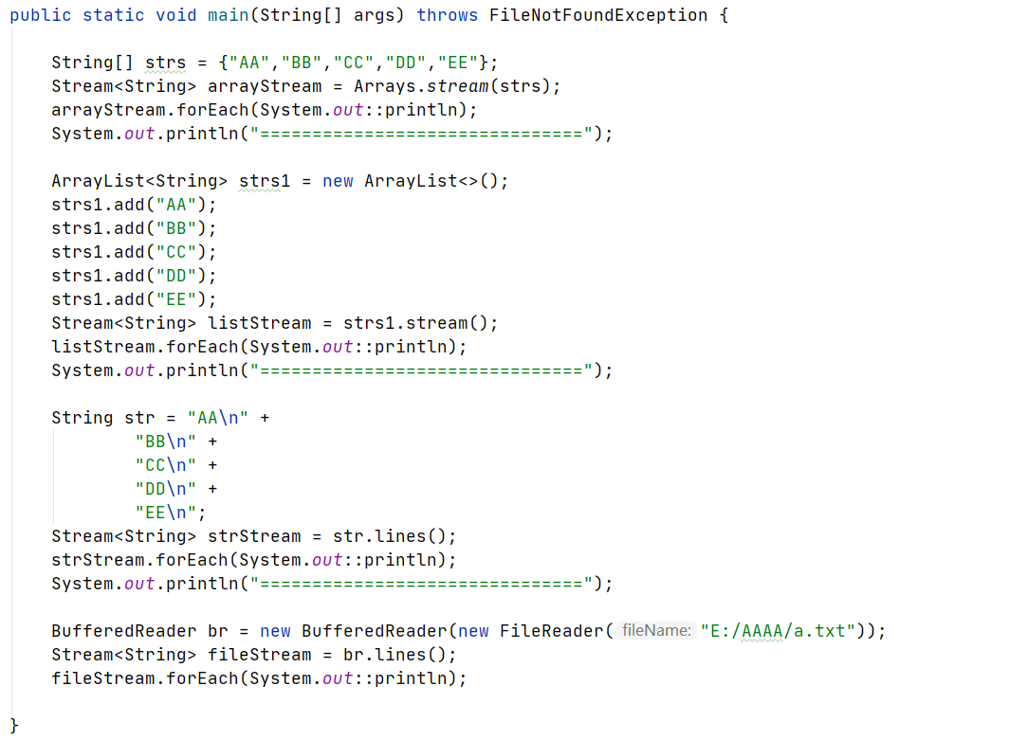
Java的API(基础、集合体系)
yunp.top
七、Stream
如何创建Stream？

Slide 78
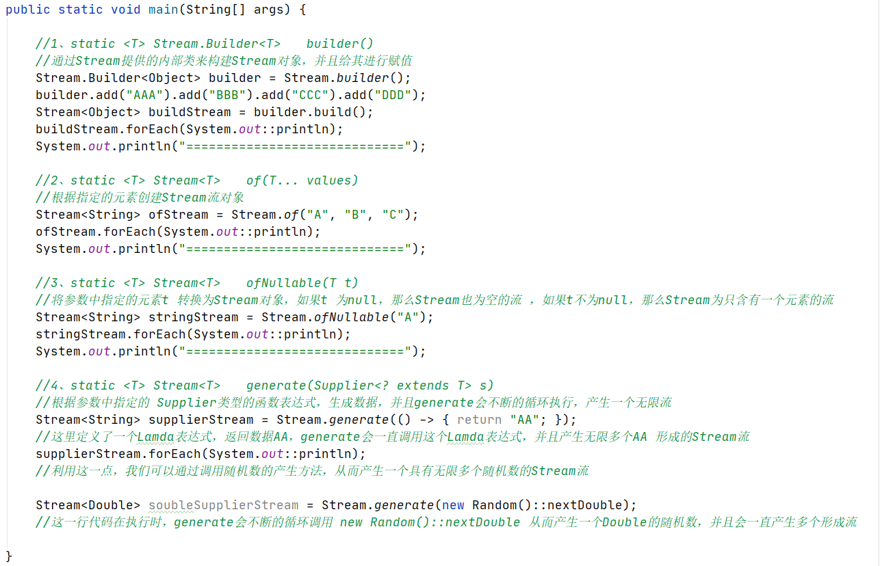
Java的API(基础、集合体系)
yunp.top
七、Stream
Stream支持的操作
1、Stream的创建

Slide 79
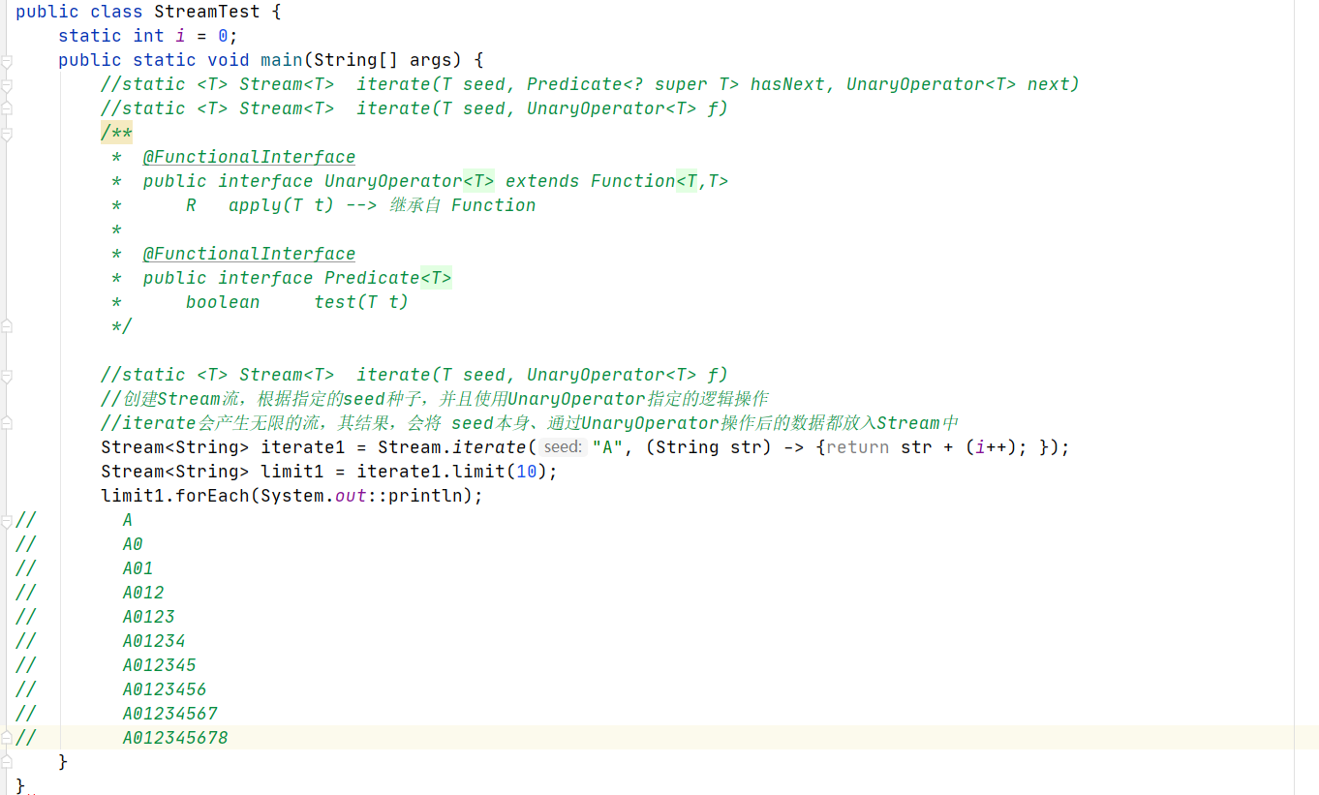
Java的API(基础、集合体系)
yunp.top

Slide 80
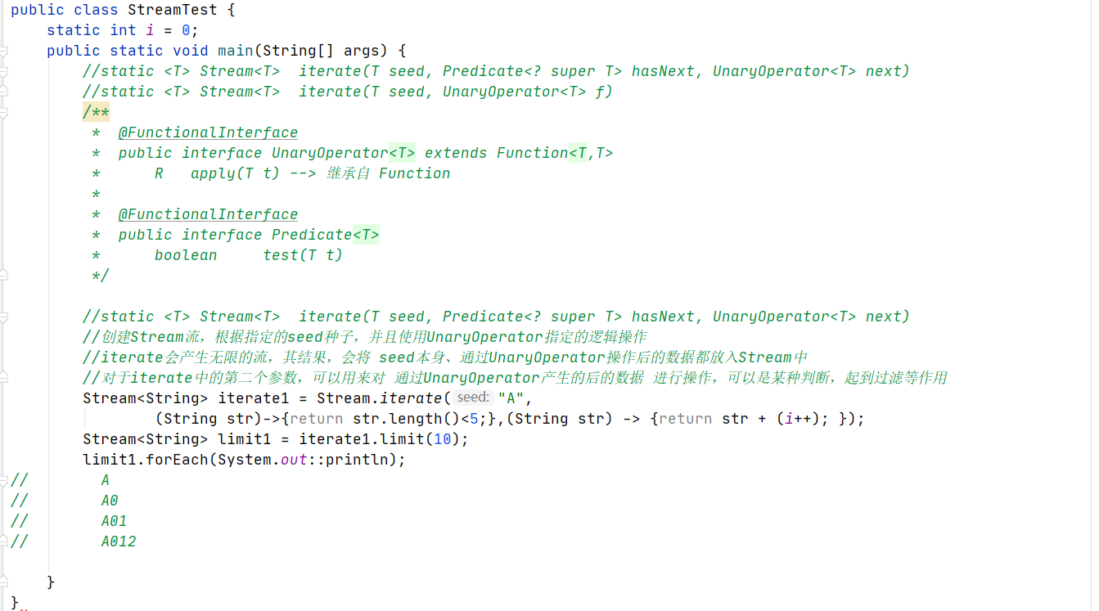
Java的API(基础、集合体系)
yunp.top

Slide 81
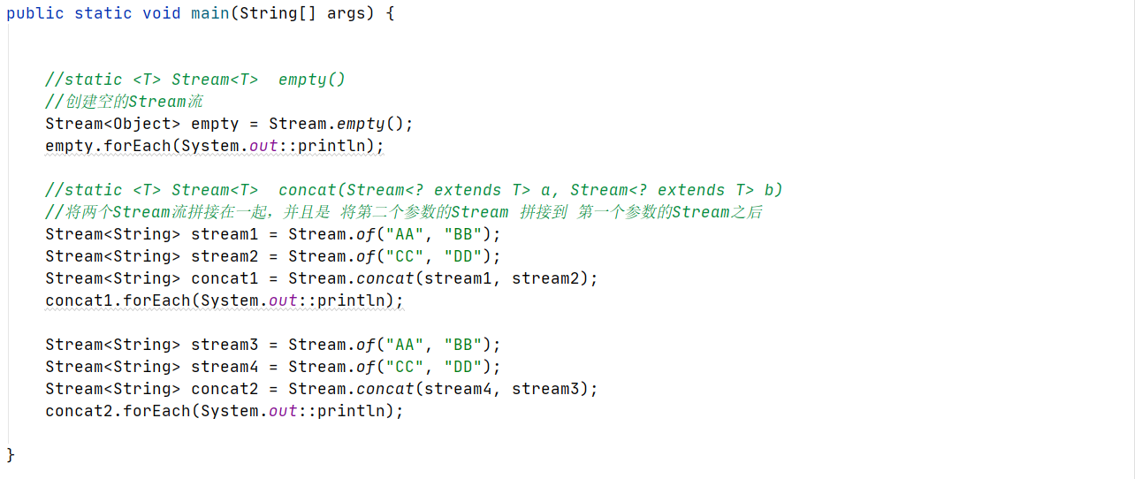
Java的API(基础、集合体系)
yunp.top

Slide 82
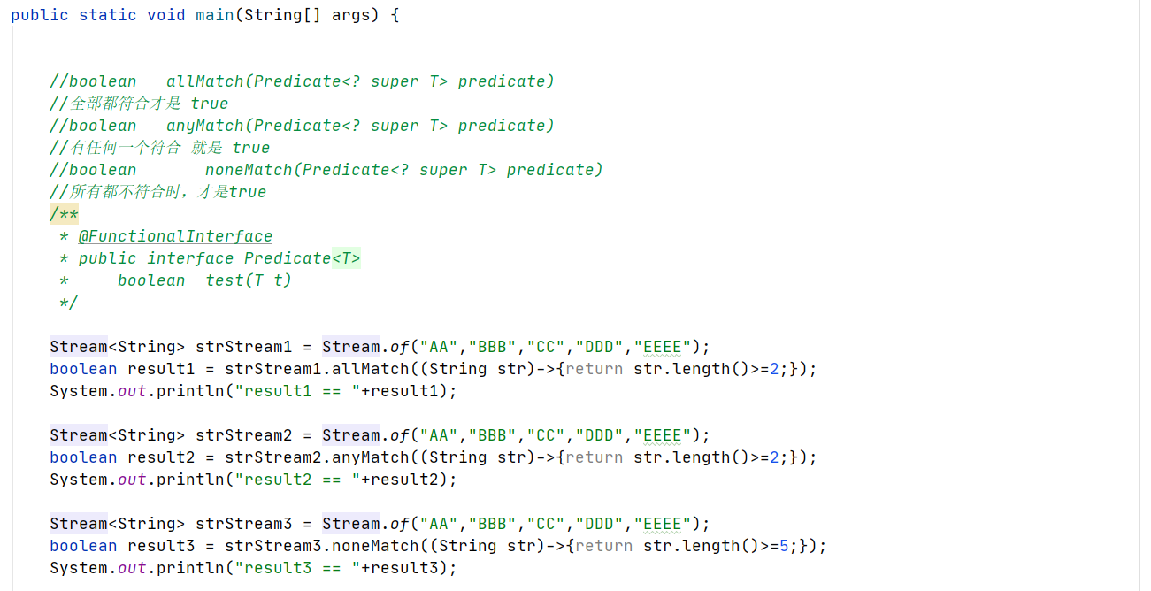
Java的API(基础、集合体系)
yunp.top
2、Stream的判断操作

Slide 83
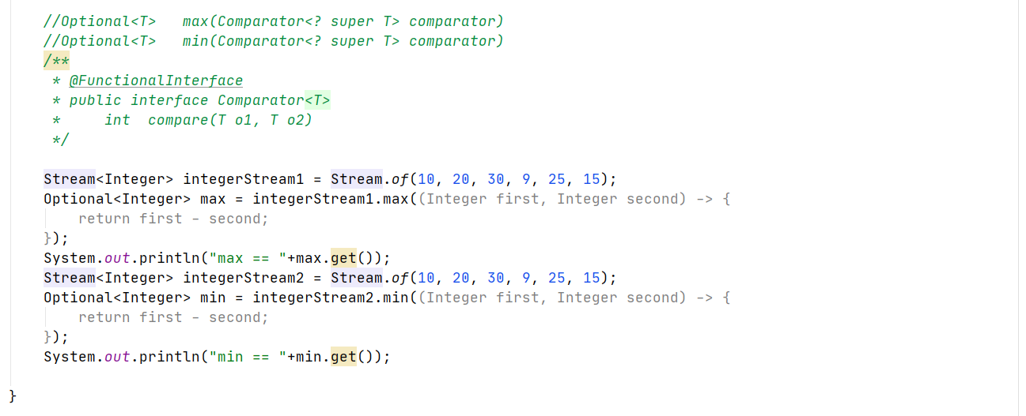
Java的API(基础、集合体系)
yunp.top

Slide 84
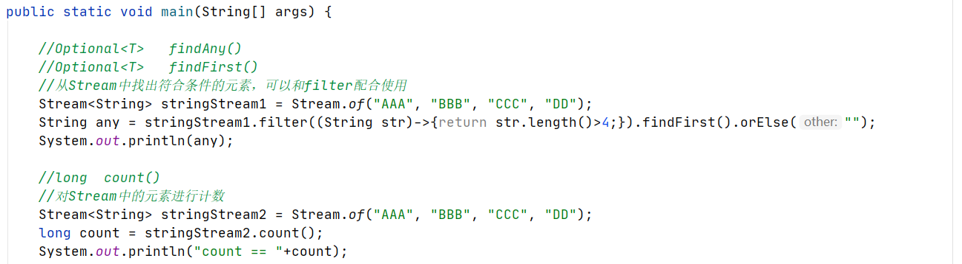
Java的API(基础、集合体系)
yunp.top
3、Stream中的查找、统计、转换为数组

Slide 85
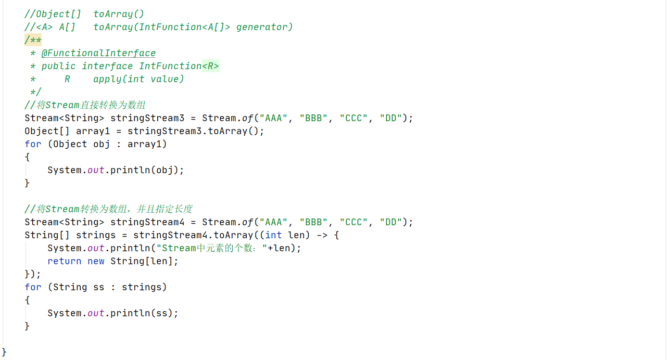
Java的API(基础、集合体系)
yunp.top

Slide 86

Java的API(基础、集合体系)
yunp.top
4、Stream的forEach操作

Slide 87

Java的API(基础、集合体系)
yunp.top
5、Stream的takeWhile与dropWhile与skip与limit

Slide 88

Java的API(基础、集合体系)
yunp.top

Slide 89

Java的API(基础、集合体系)
yunp.top
6、Stream的Debug

Slide 90


Java的API(基础、集合体系)
yunp.top
流被消费之后就不可以再进行操作

Slide 91


Java的API(基础、集合体系)
yunp.top
使用findXXX方法时，如果没有获取到元素，就会报异常
改进
通过orElse获取值，如果不存在，则给定默认值，替代使用get获取Optional中的值

Slide 92
Java的API(基础、集合体系)
yunp.top

